Slide 1

תכנון CNC מקומי למפעל
Meimad Planner
הופך ביקוש, מסלולי ייצור ותורי מכונות לציר זמן מוסבר — בלי לקחת את השליטה מידי המתכנן.
סקירת מוצר • אוגוסט 2026
Notes:
AI-generated industrial visual created for this deck.
[Sources]
- https://github.com/Mihavin/Meimad-ProductionPlanner/blob/main/README.md

Slide 2
סקירת מוצר
רשימת עבודה משותפת לא מסבירה את ההשלכות של כל שינוי
כאשר הביקוש, מגבלות הכיוון וקיבולת המכונות נמצאים במקומות שונים, לוח הייצור הופך לשיחה שברירית.
התפקיד של MEIMAD
תוכנית אחת בשליטה,
עם השלכות גלויות.
התסמינים התפעוליים
סדרי עדיפויות משתנים בלי לראות את השפעת הקיבולת
הקצאה וסדר עבודה בשליטת אדם
מגבלות כיוון ותלויות מתגלות מאוחר מדי
ציר זמן וקונפליקטים המחושבים בשרת
מניחים שמוכנים לייצור במקום להוכיח זאת
תמונת מוכנות וביצוע אחת
MEIMAD | תכנון ייצור
02
Notes:
[Sources]
- https://github.com/Mihavin/Meimad-ProductionPlanner/blob/main/README.md
- https://github.com/Mihavin/Meimad-ProductionPlanner/blob/main/docs/functional-spec.md

Slide 3
סקירת מוצר
זרימה אחת מחברת בין ביקוש הלקוח לביצוע במכונה
כל החלטה מפורשת, ניתנת למעקב ומחושבת בשרת.
03
02
01
מנת ייצור
מסלול ה־Case
ביקוש ERP
כמות משוחררת מקפיאה תמונת מסלול והקצאת ביקוש.
פעולות, תלויות, זמנים וסוגי מכונות תואמים לשימוש חוזר.
Cases ו־Orders נכנסים בסנכרון חד־כיווני מ־Kitaron או בייבוא מבוקר.
04
05
06
תור המכונה
ציר זמן וקונפליקטים
משוב ביצוע
המתכנן מקצה ומסדר את העבודה ידנית.
יומנים, עובדים, השבתות ותלויות חושפים את ההשלכות.
התחלה, השהיה וסיום בפועל נשמרים בנפרד מהתחזית.
MEIMAD | תכנון ייצור
03
Notes:
[Sources]
- https://github.com/Mihavin/Meimad-ProductionPlanner/blob/main/README.md
- https://github.com/Mihavin/Meimad-ProductionPlanner/blob/main/docs/data-model.md
- https://github.com/Mihavin/Meimad-ProductionPlanner/blob/main/docs/architecture.md

Slide 4
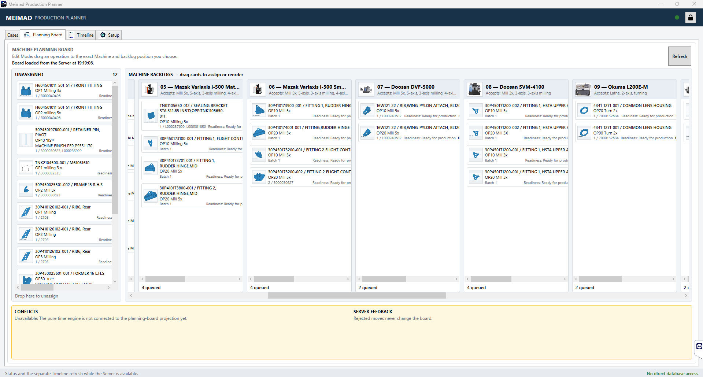
המוצר בפעולה
תכנון ידני, עם תמונת עומס מלאה לכל מכונה
המתכנן גורר פעולות בין תורים ומשנה את הסדר — והשרת שומר את לוח המכונות כמקור אמת משותף.
PLANNING BOARD
השליטה נשארת
אצל המתכנן
תור לא משויך לצד תורי המכונות
גרירה ושחרור להקצאה ולתעדוף
משוב שרת ואיתותי מוכנות
MEIMAD | תכנון ייצור
04
Notes:
User-provided screenshot captured from the installed Meimad Planner application: Planning Board.
[Sources]
- https://github.com/Mihavin/Meimad-ProductionPlanner/blob/main/README.md
- https://github.com/Mihavin/Meimad-ProductionPlanner/blob/main/docs/functional-spec.md

Slide 5
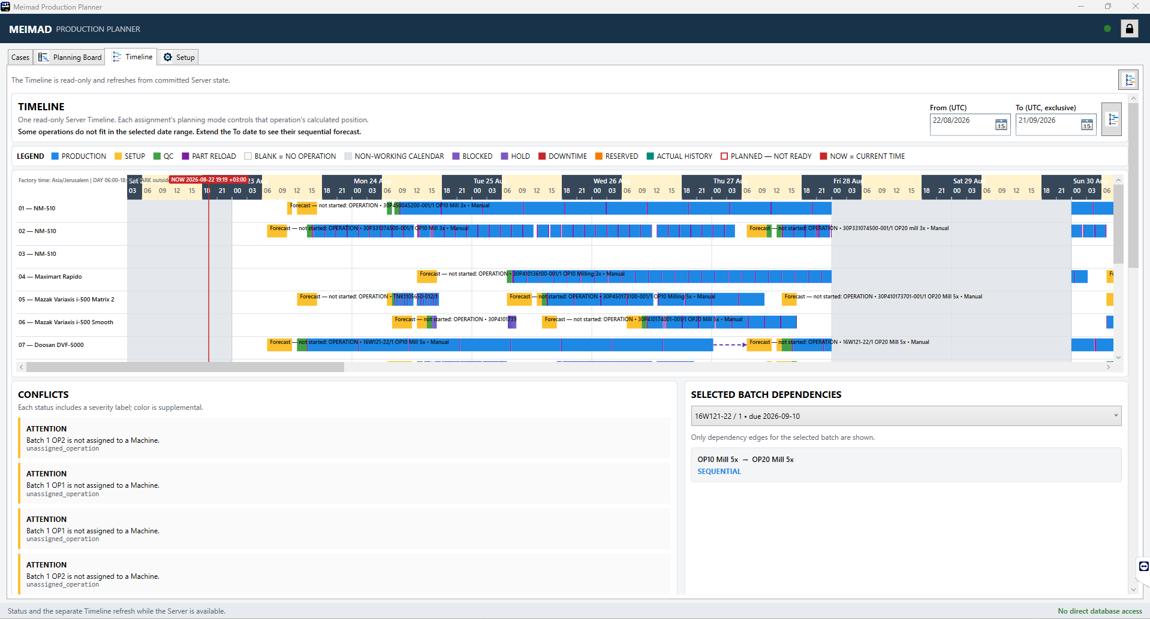
המוצר בפעולה
ציר זמן אחד חושף קיבולת, תלויות וקונפליקטים
התחזית לקריאה בלבד מחברת את תורי המכונות ליומנים, השבתות, כיוון, QA ותלויות בין פעולות.
TIMELINE
ההשפעה של כל שינוי
נראית מיד
מקטעי ייצור, כיוון ו־QA
חלונות לא־עובדים והשבתות
פאנל קונפליקטים ותלויות נבחרות
MEIMAD | תכנון ייצור
05
Notes:
User-provided screenshot captured from the installed Meimad Planner application: Timeline.
[Sources]
- https://github.com/Mihavin/Meimad-ProductionPlanner/blob/main/README.md
- https://github.com/Mihavin/Meimad-ProductionPlanner/blob/main/docs/functional-spec.md
- https://github.com/Mihavin/Meimad-ProductionPlanner/blob/main/docs/data-model.md

Slide 6
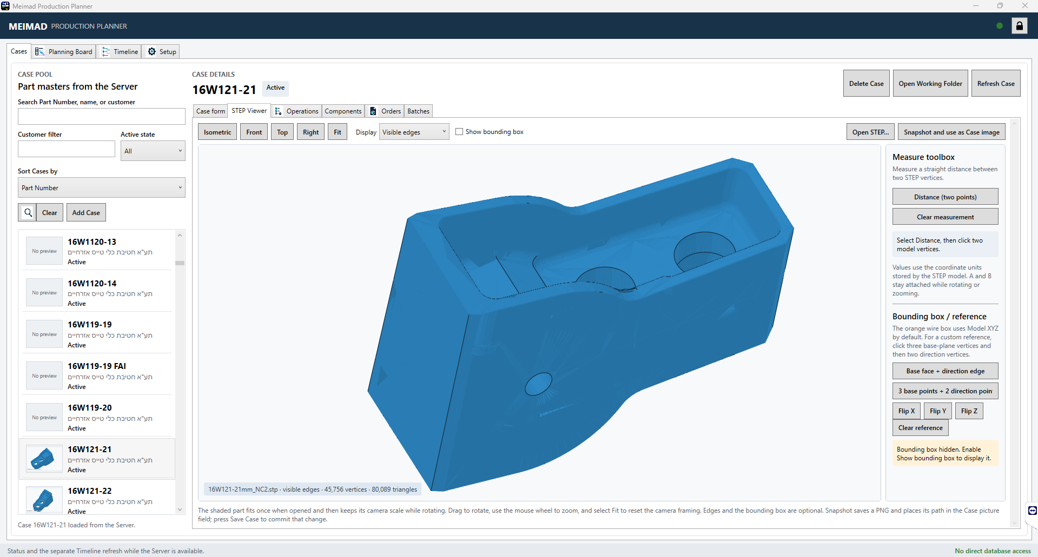
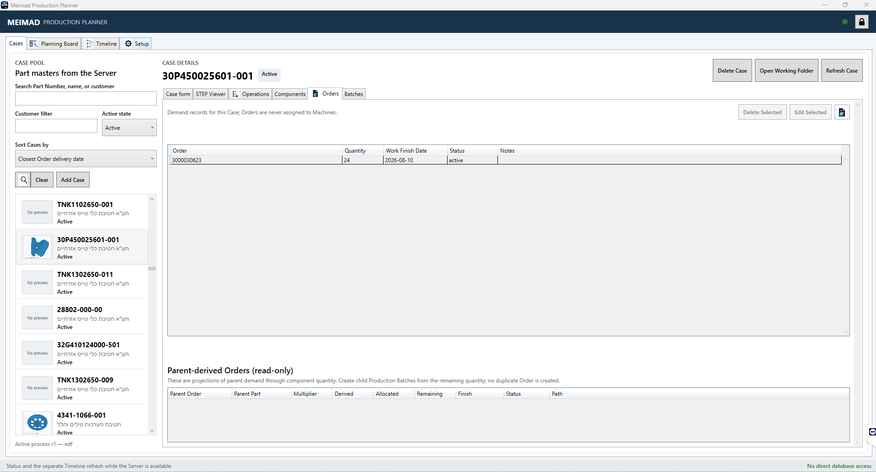
המוצר בפעולה
מרחב ה־Case מרכז את המוצר, המסלול והביקוש
המתכנן עובד מול Part Master אחד: מודל STEP, פעולות, רכיבים, הזמנות ומנות ייצור נשארים באותו הקשר.
ORDERS
הביקוש נשאר צמוד
להגדרת החלק
כמות, מועד אספקה ומצב ההזמנה מקושרים ל־Case. מנות הייצור נוצרות מהכמות שנותרה — בלי לשכפל את הביקוש.
MEIMAD | תכנון ייצור
06
Notes:
User-provided screenshot captured from the installed Meimad Planner application: Case STEP Viewer.
User-provided screenshot captured from the installed Meimad Planner application: Orders tab.
[Sources]
- https://github.com/Mihavin/Meimad-ProductionPlanner/blob/main/README.md
- https://github.com/Mihavin/Meimad-ProductionPlanner/blob/main/docs/data-model.md

Slide 7
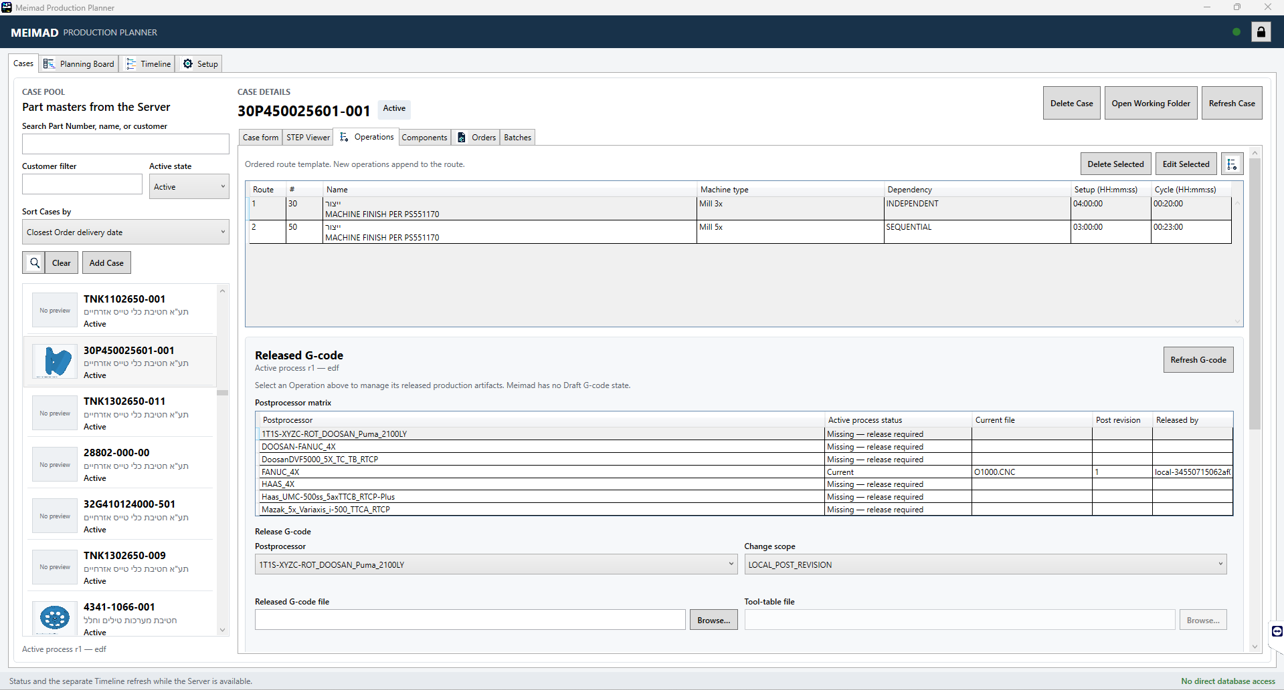
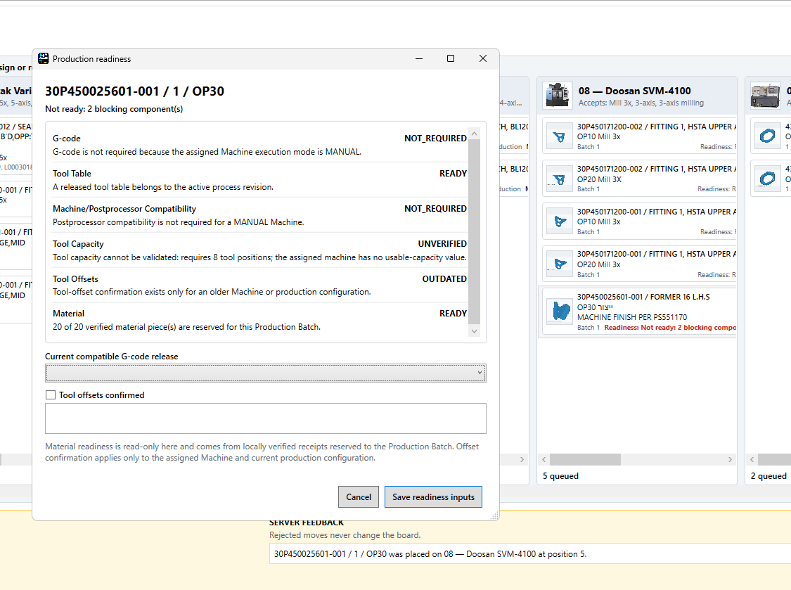
המוצר בפעולה
שחרור G-code ומוכנות ייצור נבדקים מול מכונת היעד
המסלול הטכנולוגי נשאר שימושי מחדש; קובץ הייצור, הפוסטפרוססור, הכלים והאישורים מנוהלים לפי המכונה והרוויזיה הפעילה.
PRODUCTION READINESS
מוכן פירושו
שיש ראיות
G-code • טבלת כלים • תאימות מכונה ופוסט • קיבולת כלים • Offset • חומר
MEIMAD | תכנון ייצור
07
Notes:
User-provided screenshot captured from the installed Meimad Planner application: Operations and Released G-code.
User-provided screenshot captured from the installed Meimad Planner application: Production readiness dialog.
[Sources]
- https://github.com/Mihavin/Meimad-ProductionPlanner/blob/main/docs/gcode-readiness-architecture.md
- https://github.com/Mihavin/Meimad-ProductionPlanner/blob/main/README.md

Slide 8
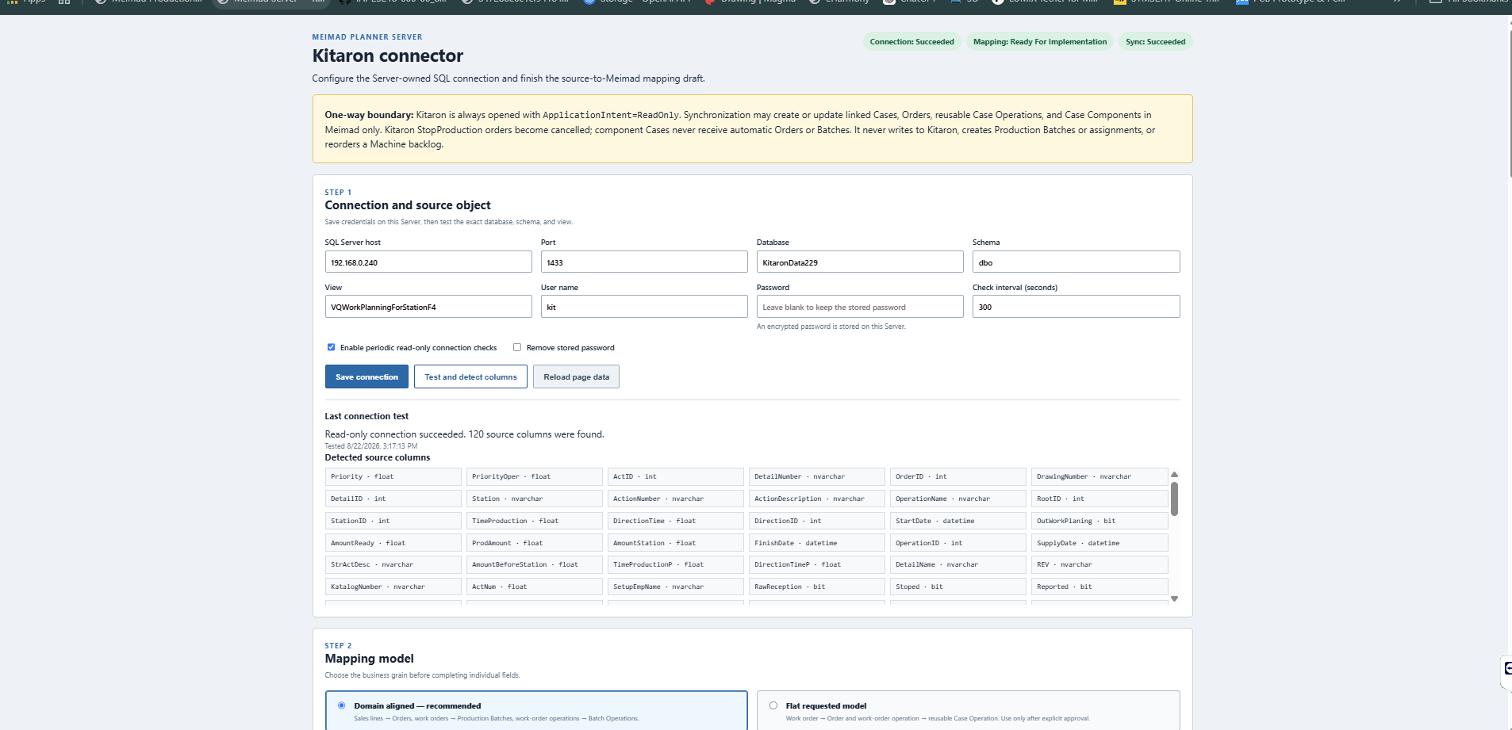
אינטגרציה מבוקרת
חיבור Kitaron מכניס ביקוש בלי לפתוח נתיב כתיבה ל־ERP
השרת מחזיק את פרטי החיבור והמיפוי; הסנכרון קורא מ־Kitaron ויוצר או מעדכן ישויות מקושרות ב־Meimad בלבד.
גבול חד־כיווני
קוראים מה־ERP.
לא כותבים אליו.
חיבור SQL בבעלות השרת
בדיקת עמודות ומיפוי תחום
סנכרון Cases, Orders ופעולות
עצירת ייצור הופכת להזמנה מבוטלת
MEIMAD | תכנון ייצור
08
Notes:
User-provided screenshot captured from the installed Meimad Planner Server: Kitaron connector.
[Sources]
- https://github.com/Mihavin/Meimad-ProductionPlanner/blob/main/docs/architecture.md
- https://github.com/Mihavin/Meimad-ProductionPlanner/blob/main/docs/kitaron-database-mapping-analysis.md
- https://github.com/Mihavin/Meimad-ProductionPlanner/blob/main/README.md

Slide 9
סקירת מוצר
המאגר כבר מכיל חתך אנכי עקבי של המוצר
זו הנדסת מוצר משמעותית — לא מוקאפ — אך עדיין מדובר ב־MVP לפיתוח ולא בגרסת ייצור למפעל.
נדרש לפני שחרור
מאומת / חלקי
מיושם
אימות משתמשים / TV ו־TLS
ציר זמן וקונפליקטים דטרמיניסטיים
סכמת SQLite v43 בבעלות השרת
גיבוי מתואם לקובצי החבילות
מודל מקביליות עם אסימון עריכה
שרת .NET 10 ולקוח WPF
השלמת API ליומנים ולקונפליקטים
בדיקות גיבוי ושחזור בסיס הנתונים
לוח תכנון, ציר זמן ולוח TV
קבלת התקנים פיזיים ואתר הלקוח
API וסימולטור לחבילות E-Ink
מוכנות G-code וחיבור Kitaron ראשוני
מצב נוכחי • חתך אנכי של MVP בפיתוח
MEIMAD | תכנון ייצור
09
Notes:
[Sources]
- https://github.com/Mihavin/Meimad-ProductionPlanner/blob/main/README.md
- https://github.com/Mihavin/Meimad-ProductionPlanner/blob/main/docs/verification-report.md

Slide 10
ההחלטה הבאה
להוכיח את מעגל התכנון
בפיילוט מפעלי מבוקר
מתחילים בקבוצת המכונות שבה תנודתיות התור ומגבלות הכיוון יוצרות את ההפרעה היומית הגדולה ביותר.
03
02
01
הפעלת הלוח
מידול משפחת מסלולים
חיבור הביקוש
לתכנן ידנית ולהשוות את השלכות ציר הזמן לביצוע האמיתי.
לאמת פעולות, מכונות תואמות, זמנים ושערי מוכנות.
לאשר את מיפוי Kitaron ואת גבול הסנכרון החד־כיווני.
שער שחרור: לסגור את חסמי הזהות / TLS והגיבוי המתואם לפני הטמעה בייצור.
MEIMAD | תכנון ייצור
10
Notes:
[Sources]
- https://github.com/Mihavin/Meimad-ProductionPlanner/blob/main/README.md
- https://github.com/Mihavin/Meimad-ProductionPlanner/blob/main/docs/verification-report.md
- https://github.com/Mihavin/Meimad-ProductionPlanner/blob/main/docs/kitaron-database-mapping-analysis.md

